Slide 1
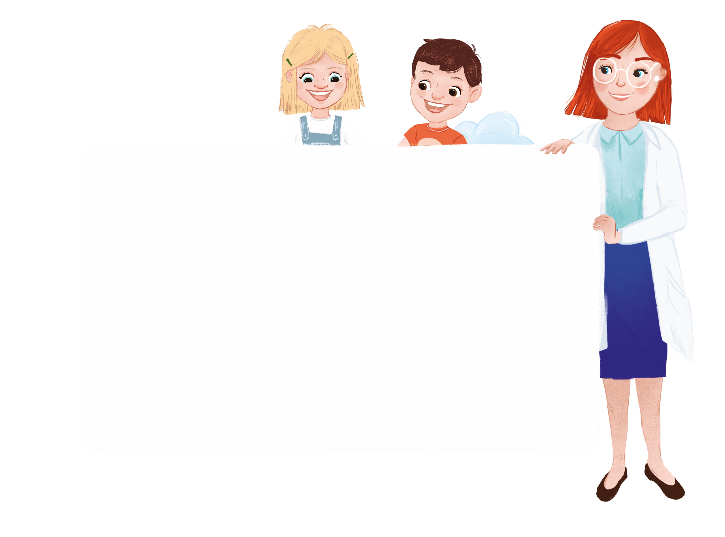
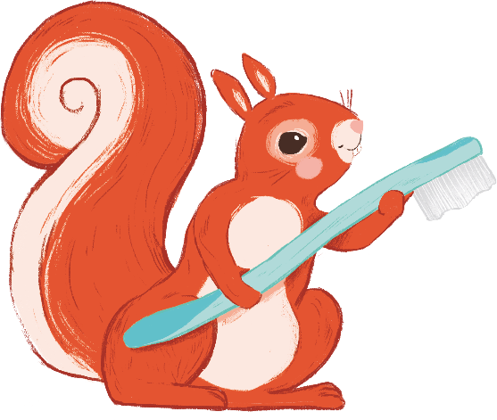
1

Slide 3
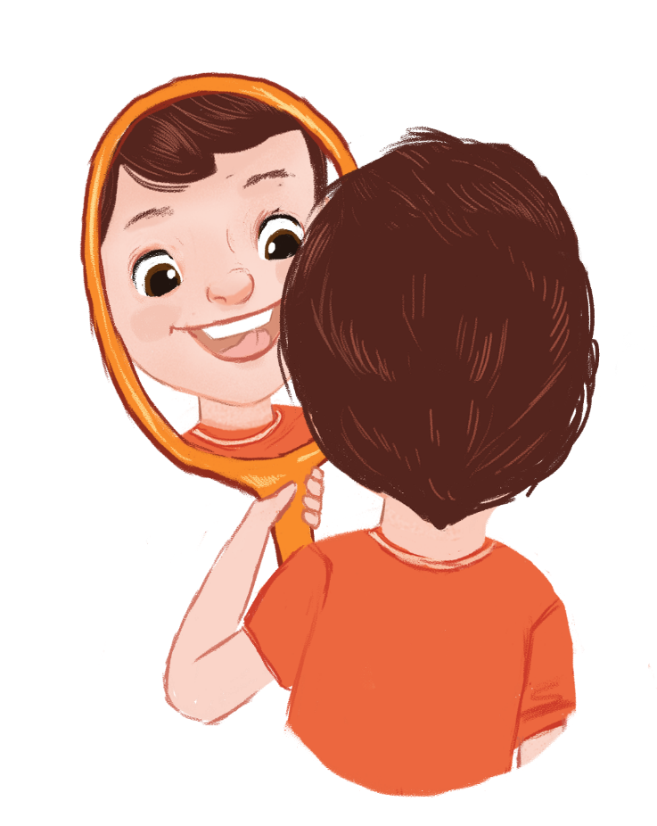
CZY WASZE ZĘBY SĄ CZYSTE?
CZY MAJĄ OSAD I KAMIEŃ?
JAK WYGLĄDA JĘZYK,
CZY JEST ROŻOWY, BEZ NALOTU?
JAK WYGLĄDAJĄ DZIĄSŁA,
SĄ RÓŻOWE CZY
ZACZERWIENIONE?

Slide 4
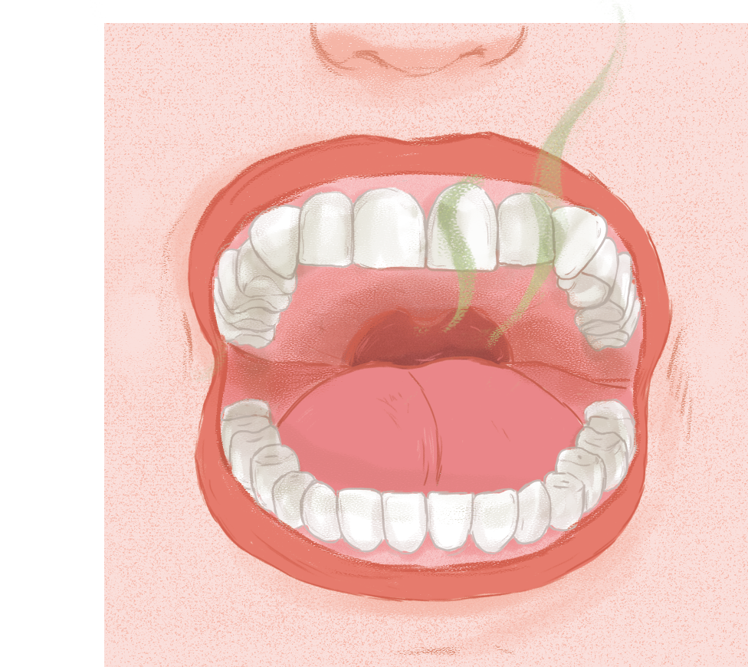
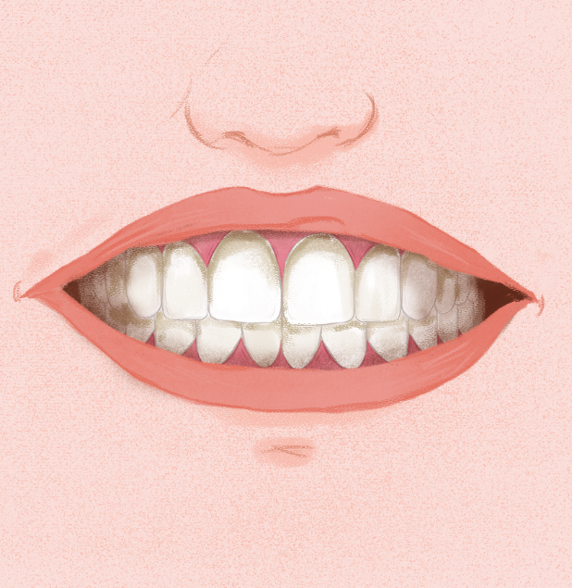
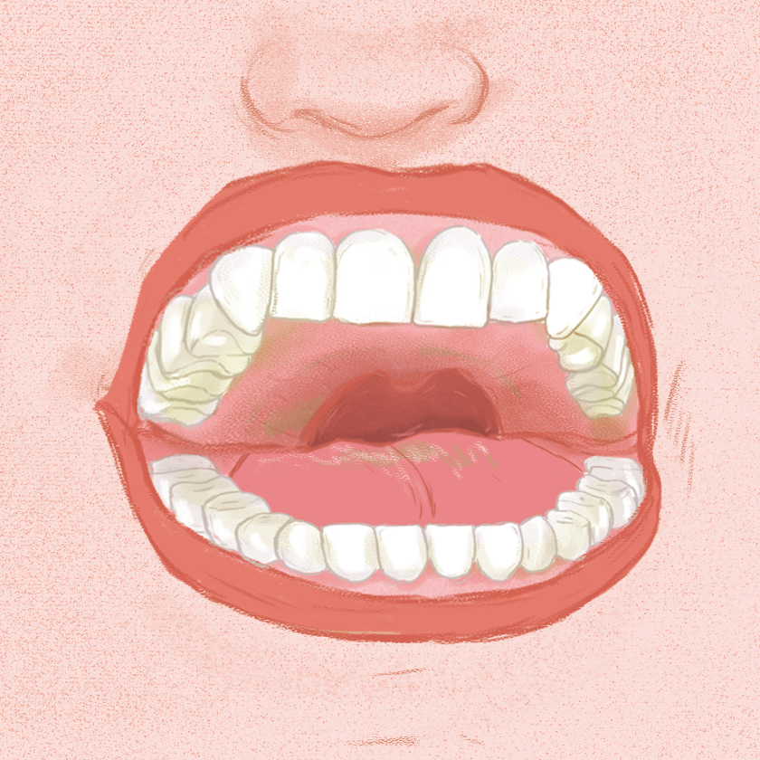
CO BY SIĘ STAŁO,
GDYBYŚMY NIE MYLI ZĘBÓW?

Slide 5
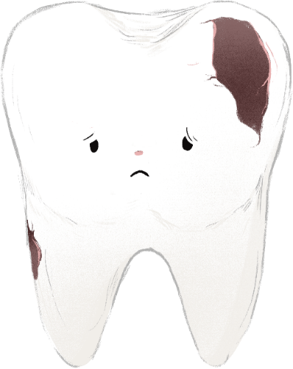
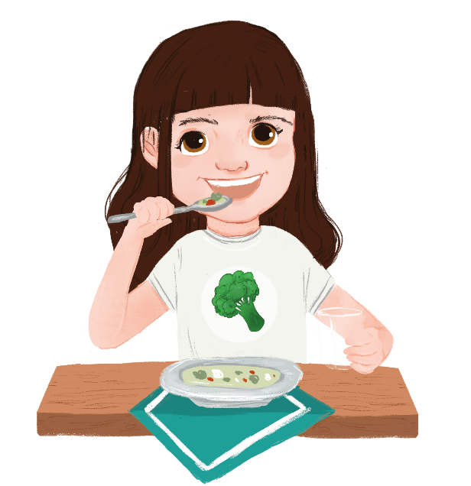
CO SIĘ DZIEJE W JAMIE USTNEJ PO ZJEDZENIU POSIŁKU?
Zęby zaatakowane przez próchnicę są bazą,
z której bakterie mogą wyruszyć do płuc,
do serca, powodując poważne choroby.
Resztki jedzenia pozostają w jamie ustnej, również na zębach. Sprzyjają temu zagłębienia na powierzchniach zębów nazywane
bruzdami. Substancje zawarte w jedzeniu są pokarmem dla
bakterii (głównie cukry). Z nich powstają kwasy, które uszkadzają szkliwo (staje się szorstkie). W ten sposób zaczyna się próchnica.
Co trzeba robić, żeby tego uniknąć?
WYSTARCZĄ CZTERY PROSTE KROKI

Slide 6
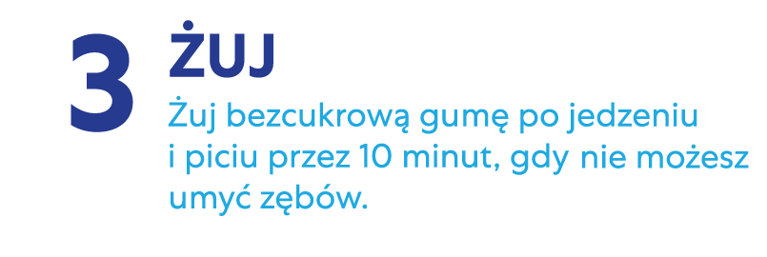
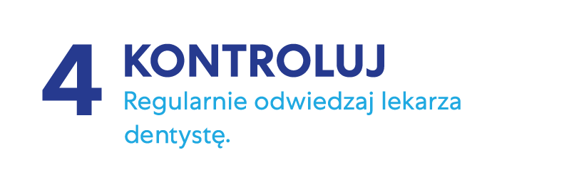
6

Slide 7
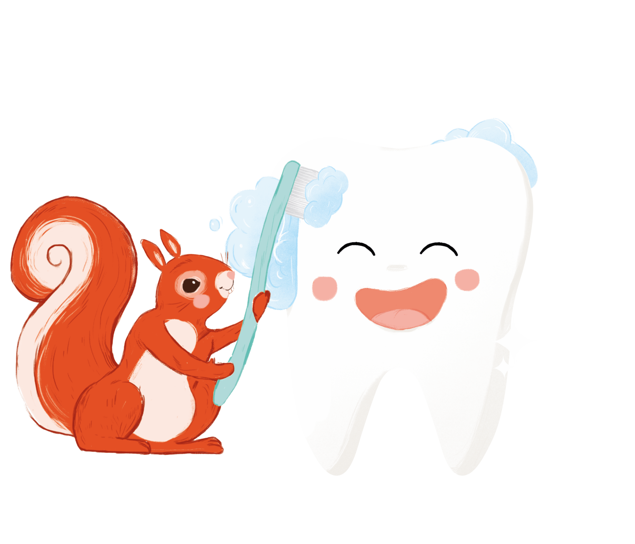
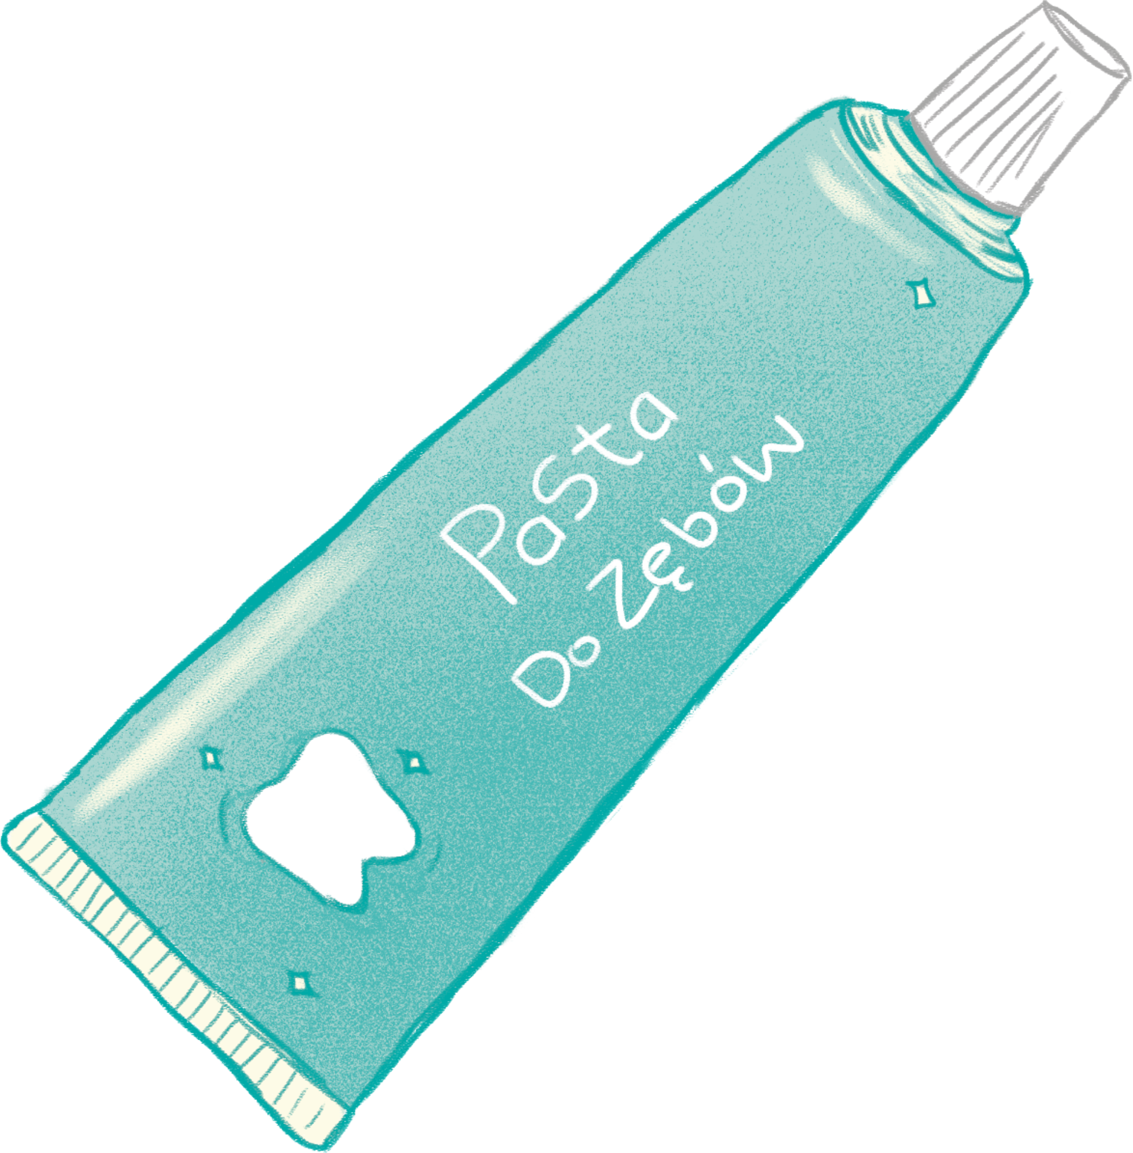
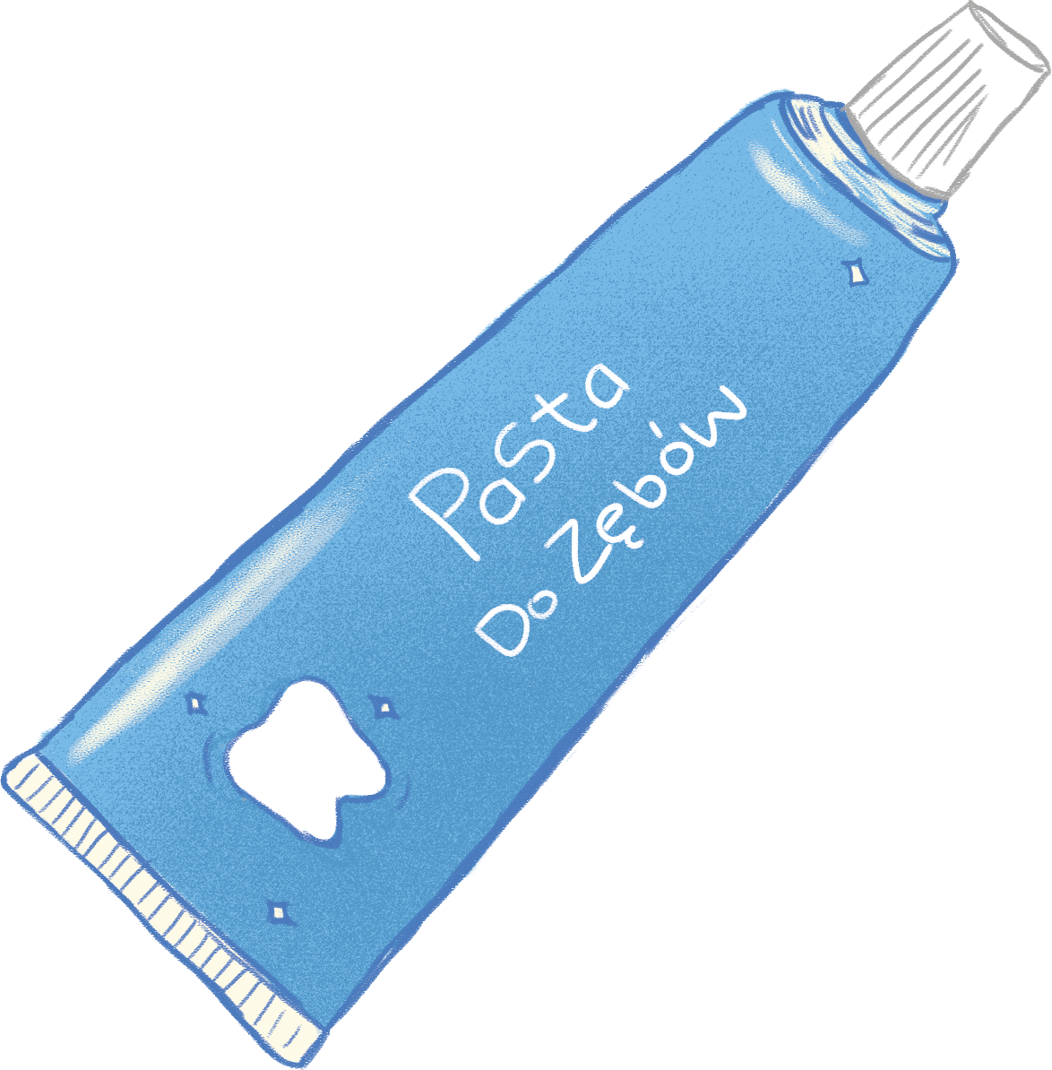
CO JEST POTRZEBNE DO PRAWIDŁOWEGO MYCIA ZĘBÓW?

Slide 8
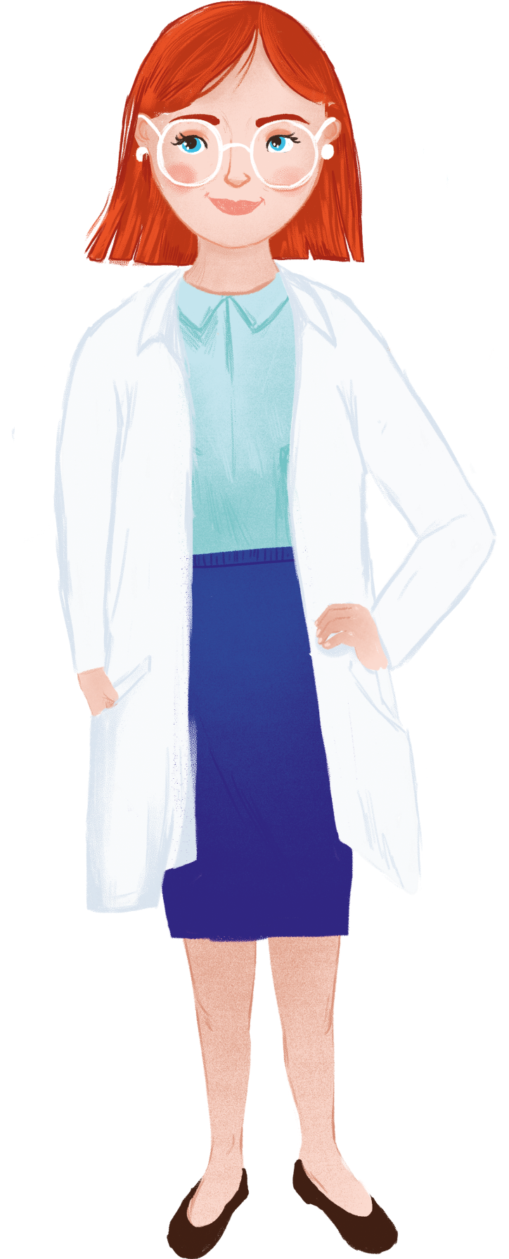
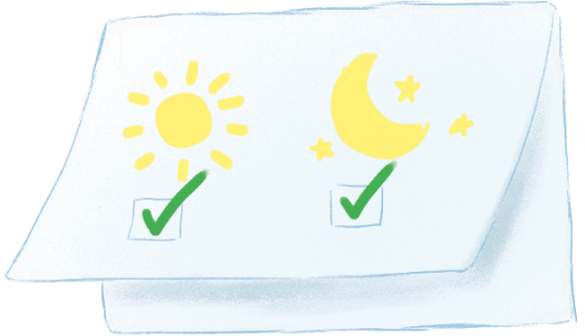
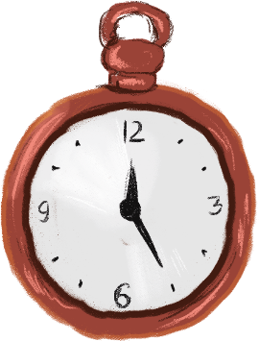
SZCZĘKA
Minimum 2 razy dziennie
Najlepiej po każdym posiłku
Przez Minimum 2 minuty
Szczoteczką wymienianą
co 2-3 miesiące
ŻUCHWA

Slide 9
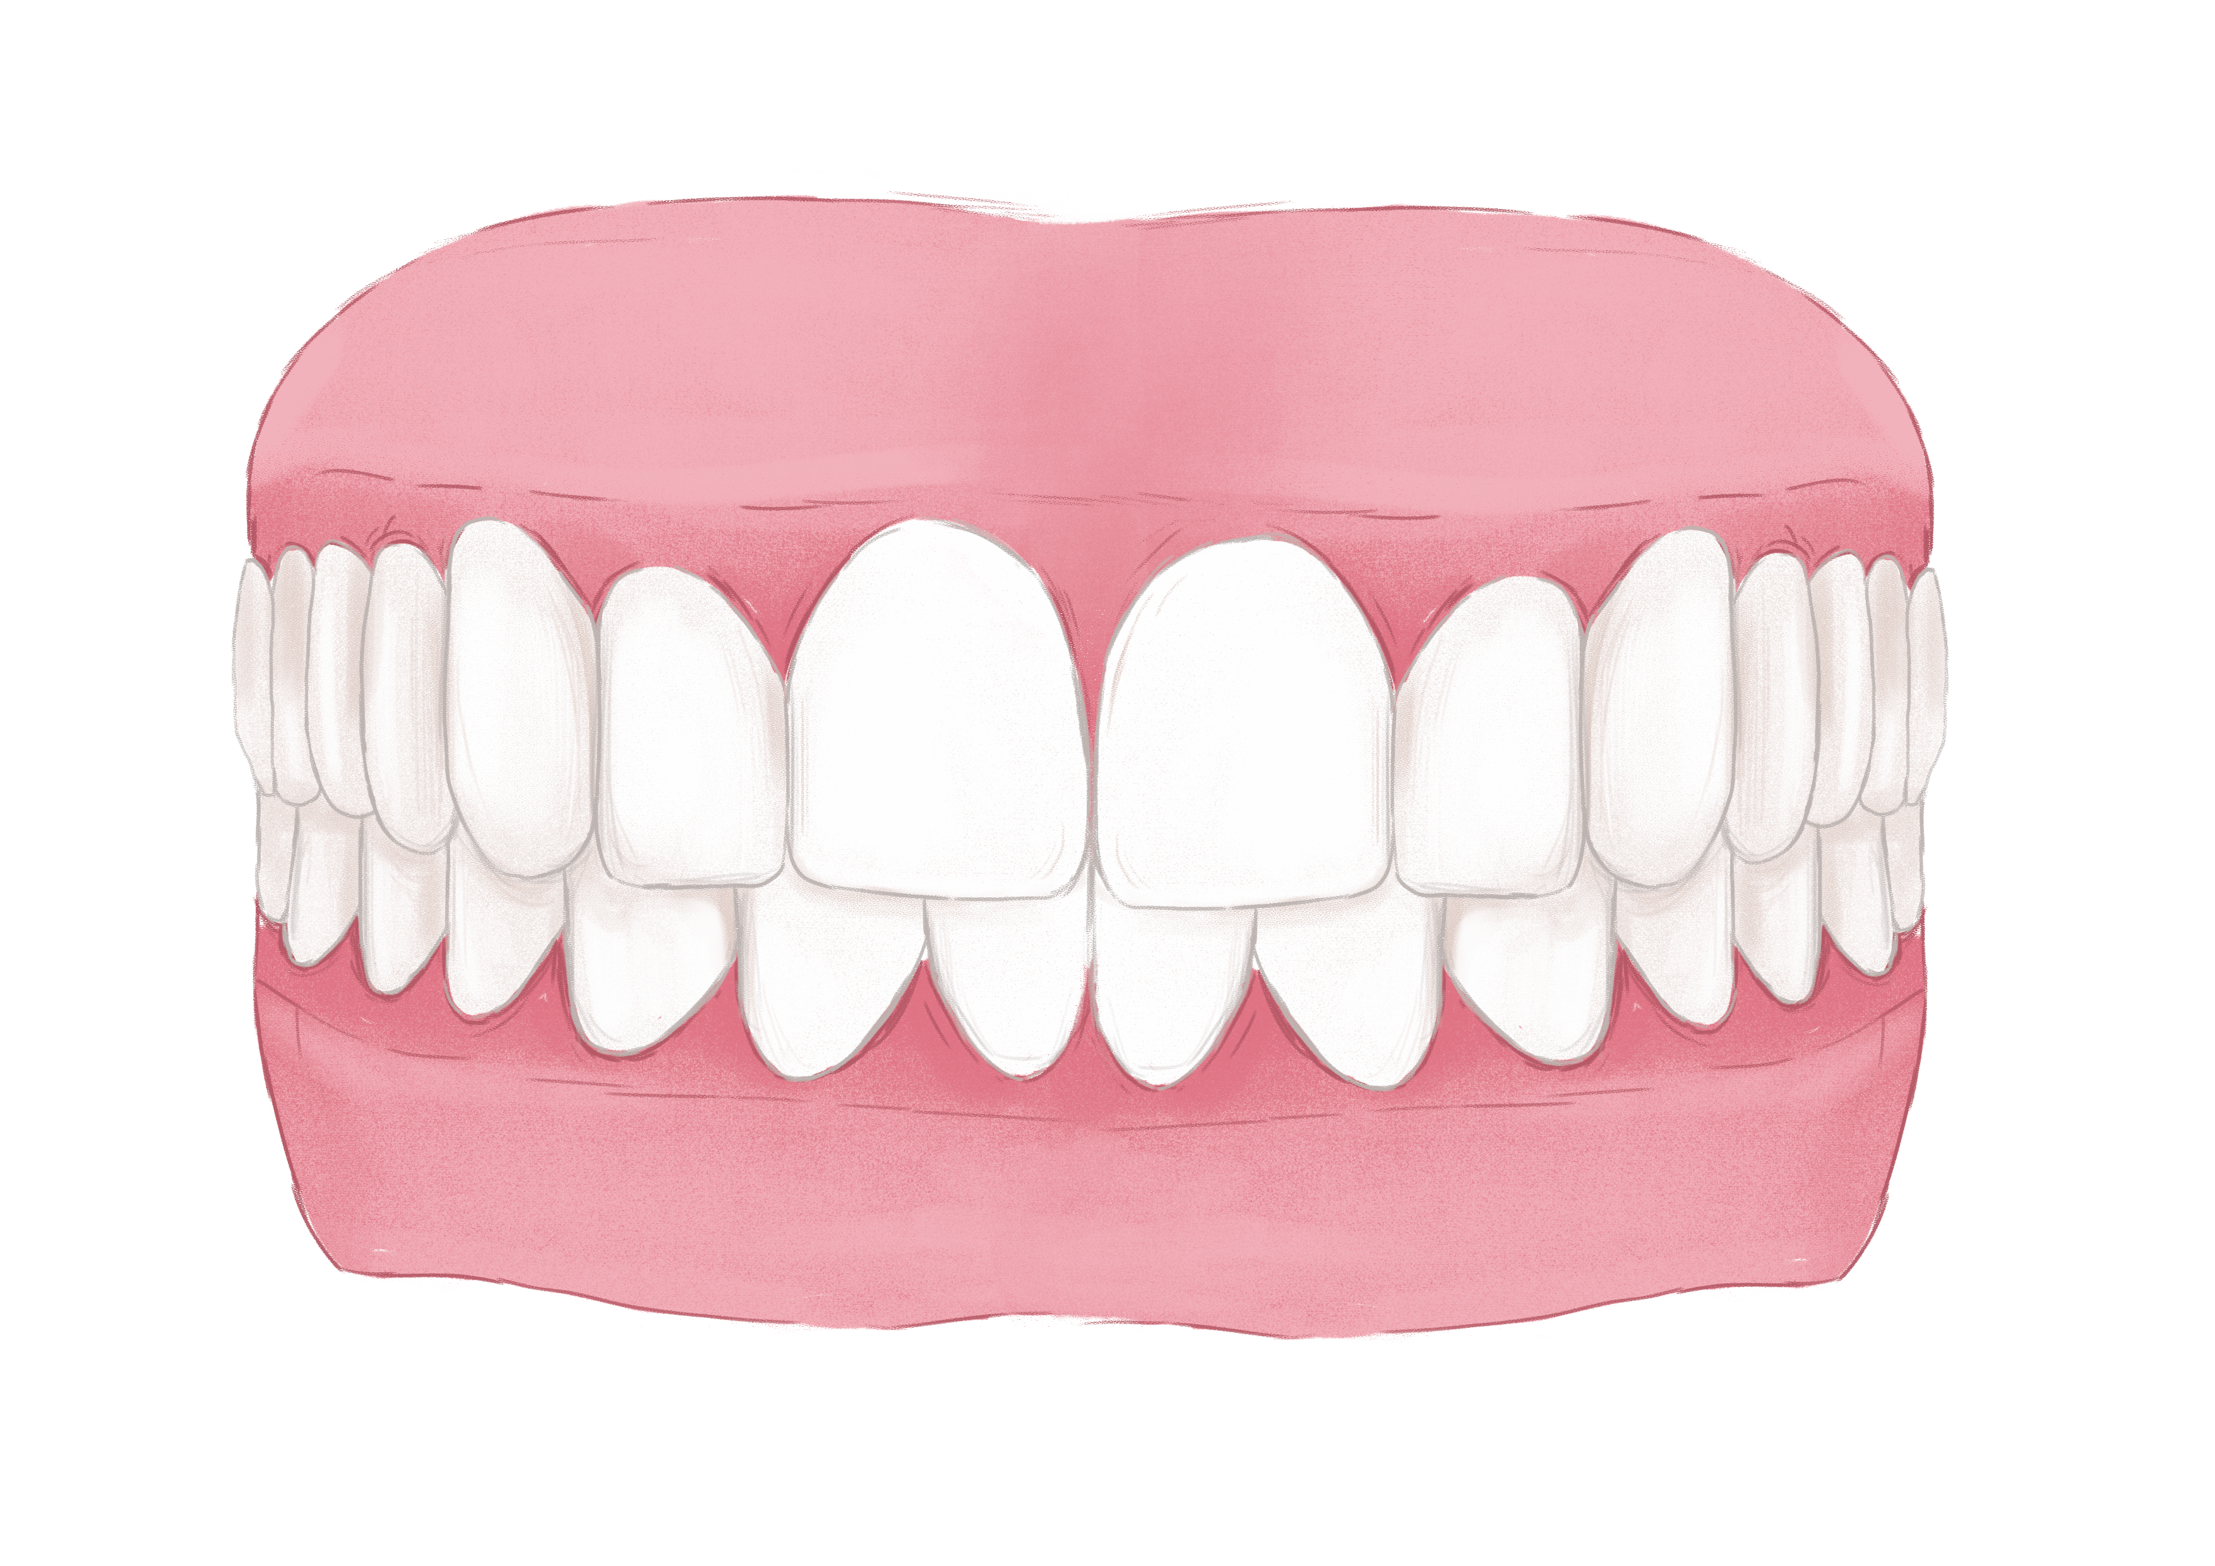
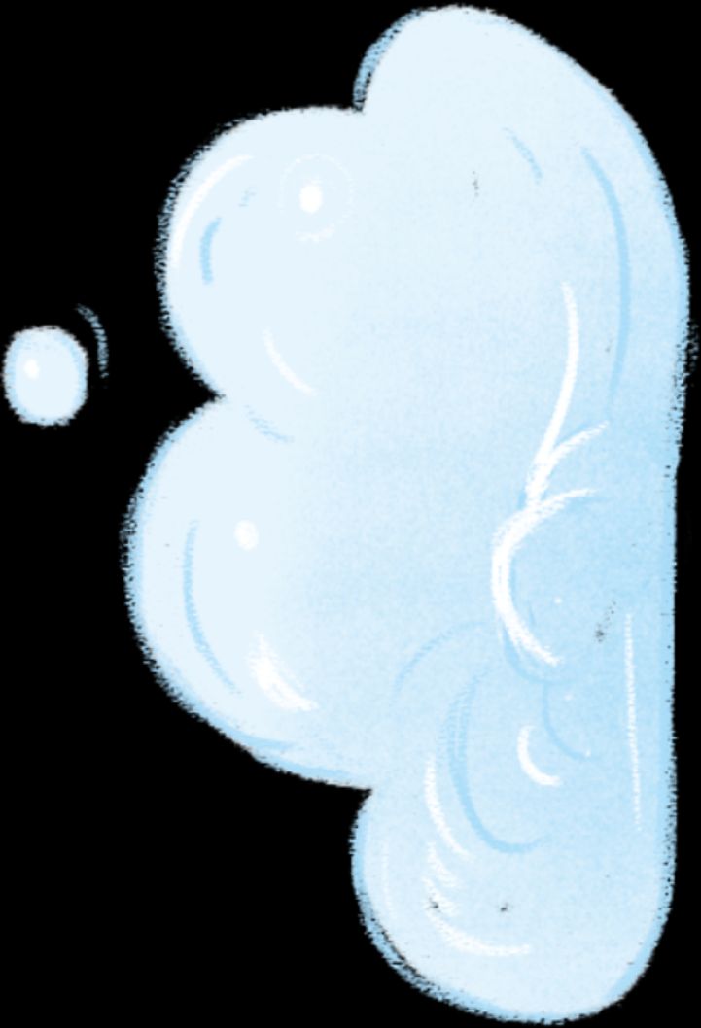
Prawidłowa technika szczotkowania zębów
Myj zęby nie krócej niż
2-3 minuty.
Nie szoruj!
Zęby czyścimy tak, jakbyśmy
je zamiatali, zaczynając
od strony dziąsła
do korony.
Resztki pasty dokładnie wypluj.
Pamiętaj, że
Pasty z fluorem
Nie należy połykać.
Myj zęby
z każdej strony.
Zaczynaj od strony policzka, potem myj
zęby od strony języka. Dokładnie oczyszczaj
powierzchnie zębów położonych głębiej.
Po szczotkowaniu nie płucz buzi wodą.
Jeśli chcesz, możesz użyć specjalnej
płukanki z fluorem.

Slide 10
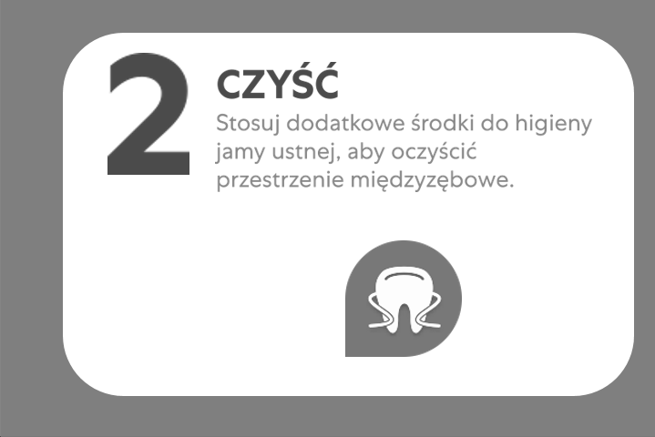
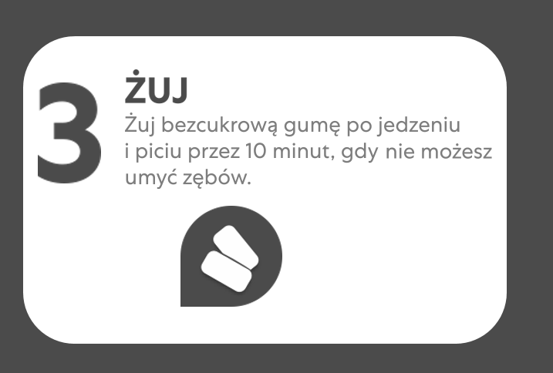

Slide 11
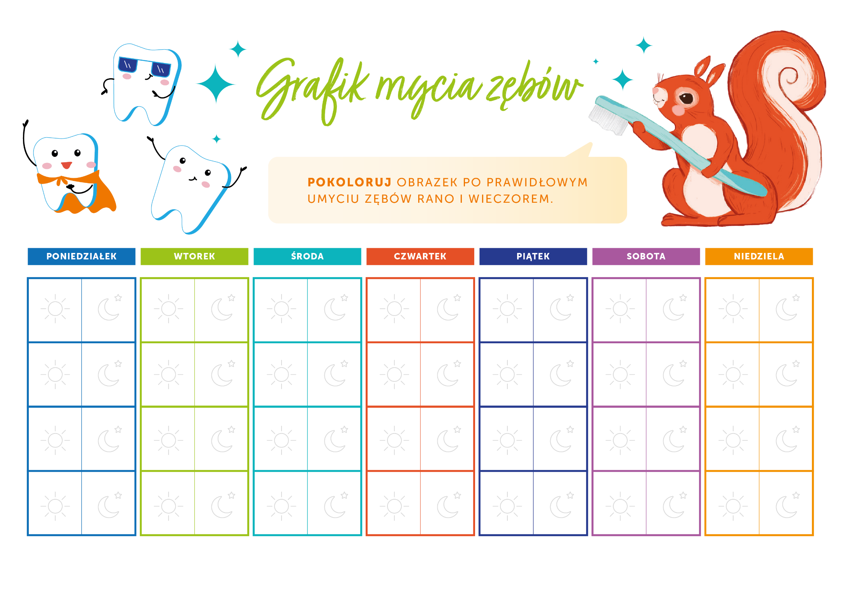
Grafik mycia zębów

Slide 12
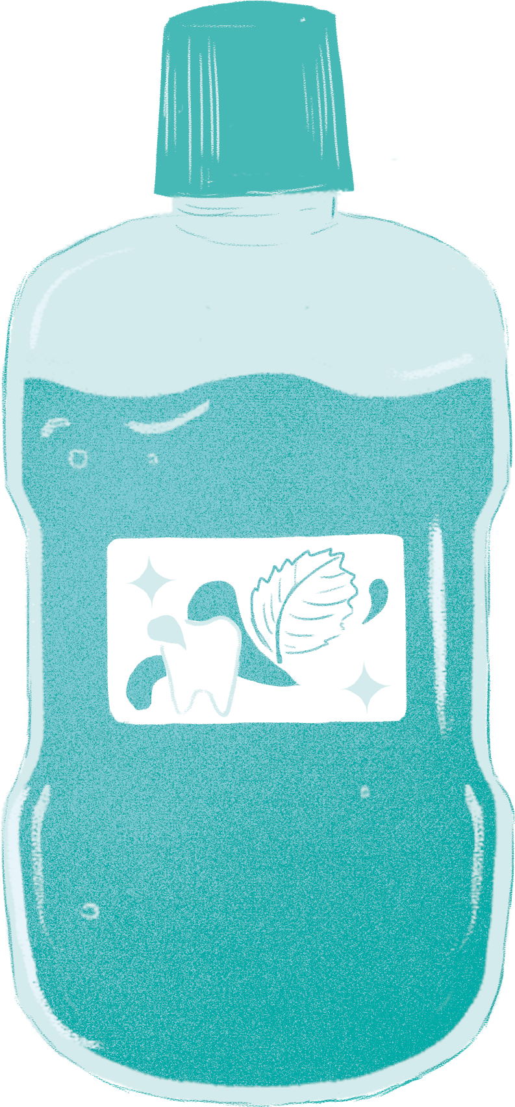
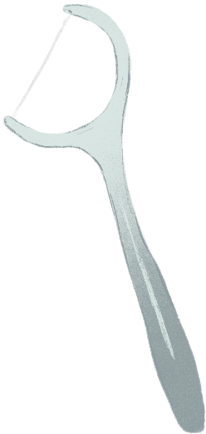
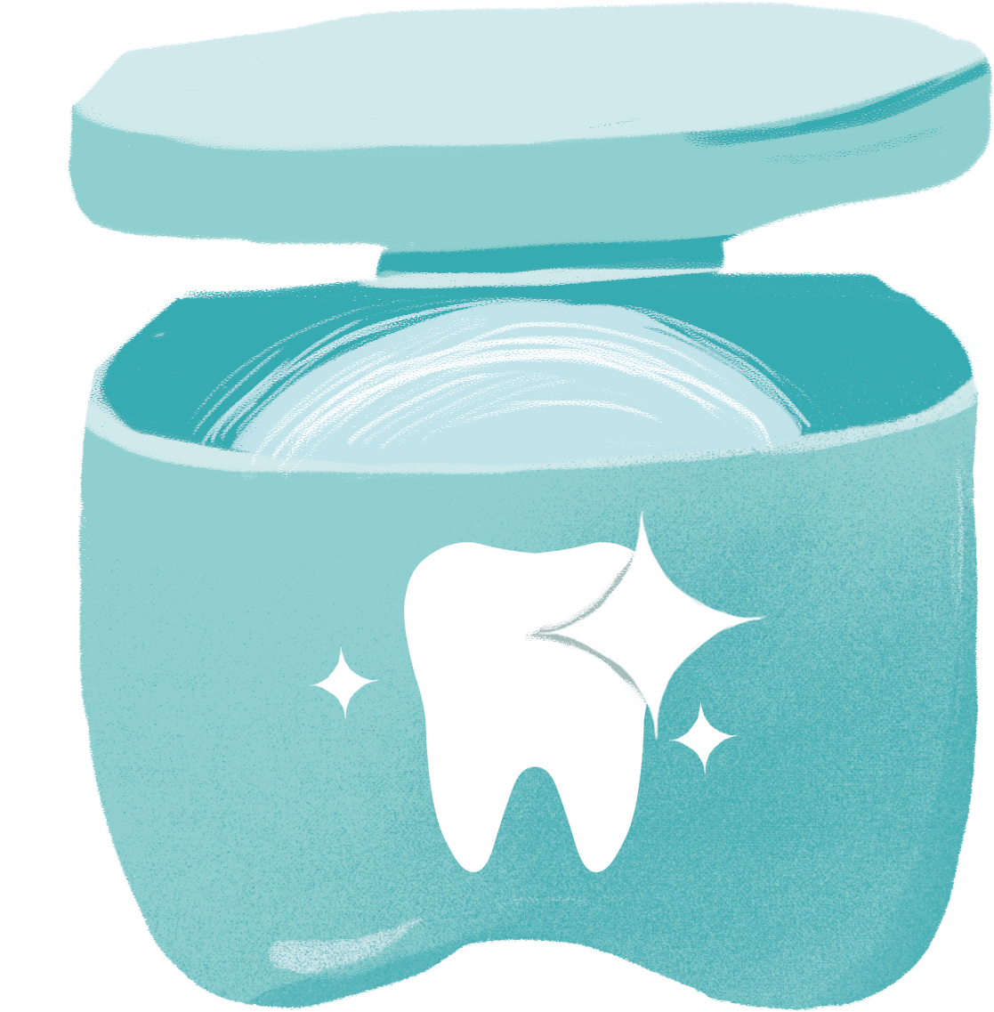
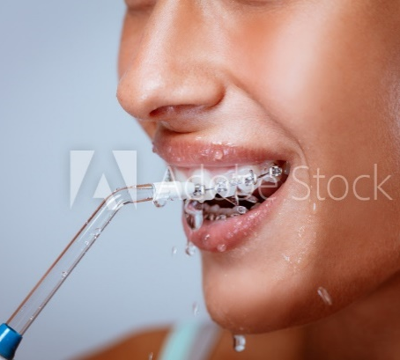
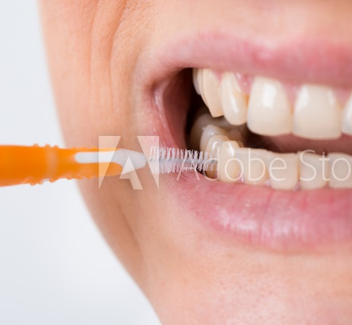
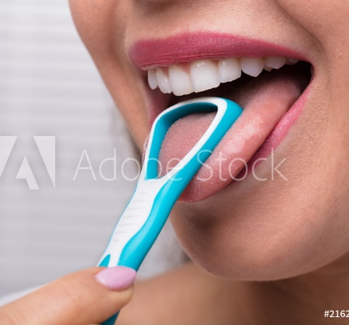
Co jeszcze pozwala utrzymywać zęby w czystości?

Slide 13
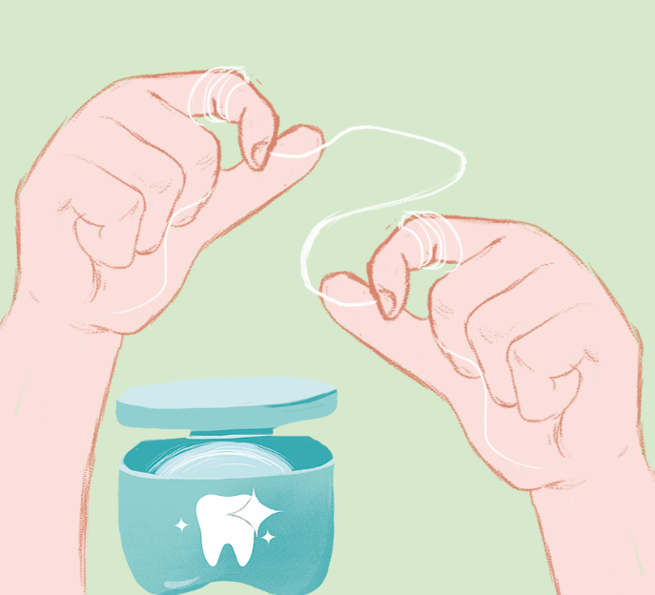
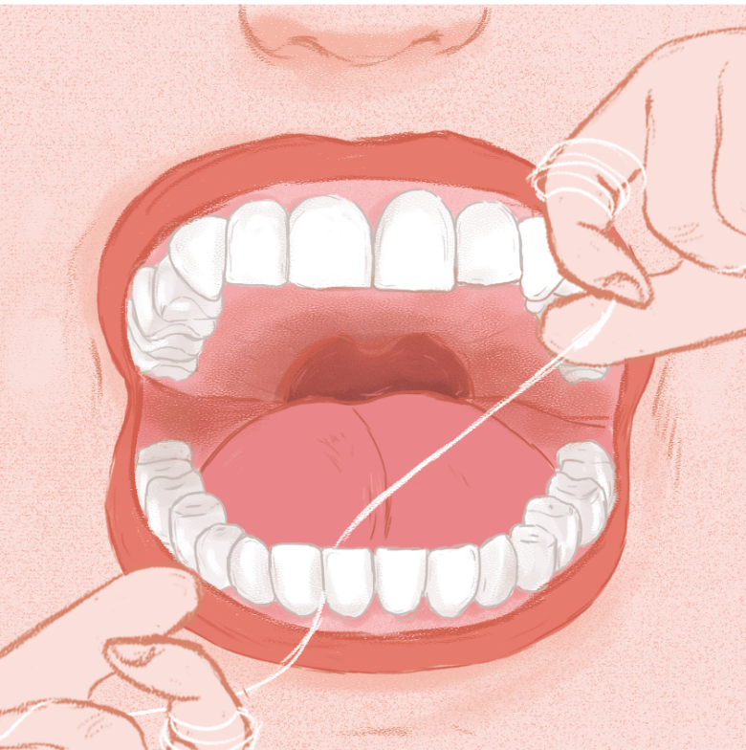
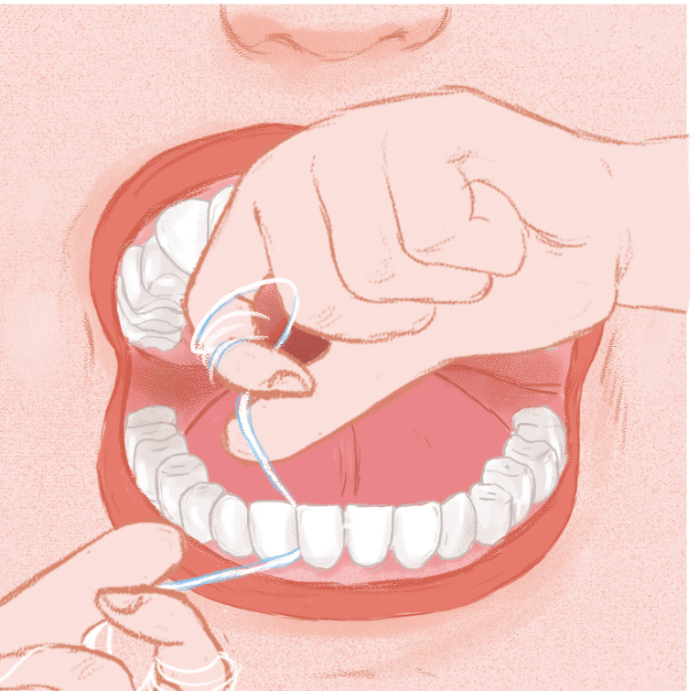
Nawiń końce nici wokół palców wskazujących.
Przytrzymując nić kciukami, formuj ją w kształt litery U i delikatnym ruchem wprowadź między zęby.
Czyść przestrzenie między zębami posuwistym ruchem od góry do dołu.
Czynność powtarzaj kilkukrotnie czyszcząc po kolei wszystkie
zęby górnej i dolnej szczęki.
Nitkowanie zębów zaleca się od ósmego / dziesiątego roku życia.
Jest to proste, ale trzeba się tego nauczyć i poćwiczyć. Najlepiej pod opieką dorosłych.

Slide 14
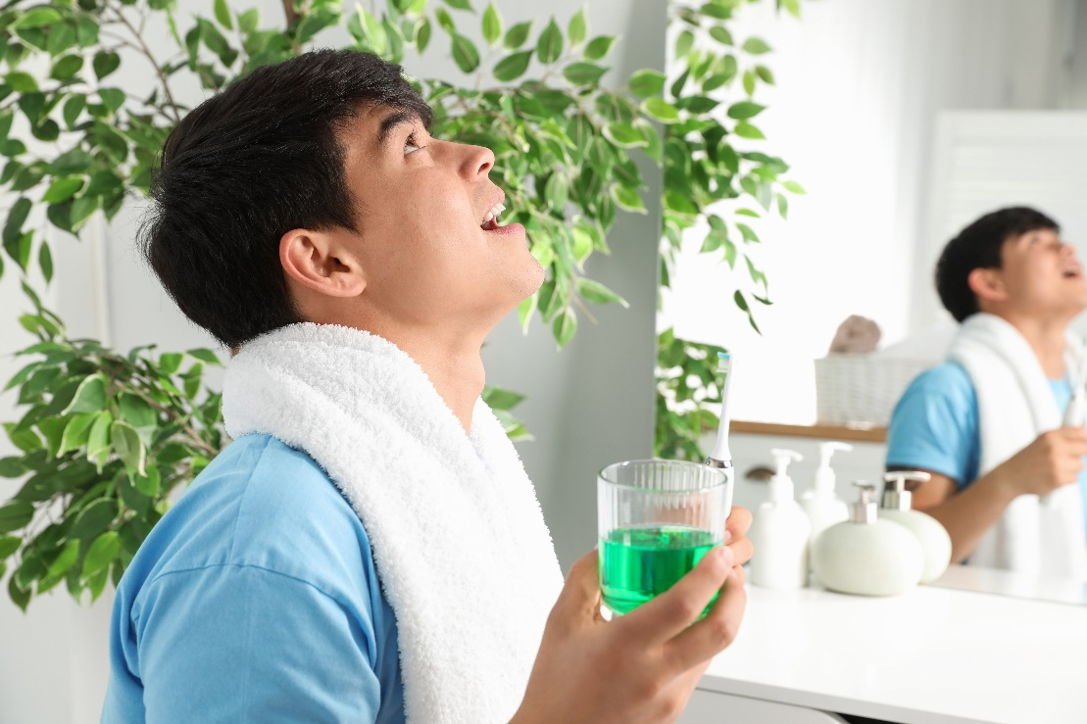
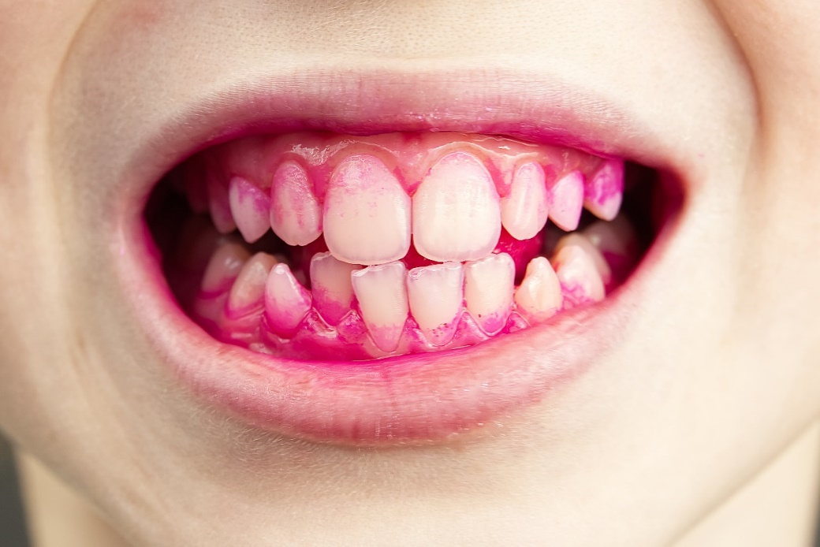
Czy da się sprawdzić, CZY zęby są dobrze umyte?
Możesz sprawdzić, czy zęby są już
czyste za pomocą tabletek wybarwia-
jących miejsca niedokładnie umyte.
Oczyszczaj zęby z nalotu i docieraj
do trudno dostępnych przestrzeni
międzyzębowych za pomocą specjalnych
płynów do płukania jamy ustnej.
PŁYN DO PŁUKANIA MOŻNA STOSOWAĆ JUŻ OD SZÓSTEGO ROKU ŻYCIA. NAJLEPIEJ PO KAŻDYM POSIŁKU I NIE RZADZIEJ NIŻ RAZ DZIENNIE.

Slide 16
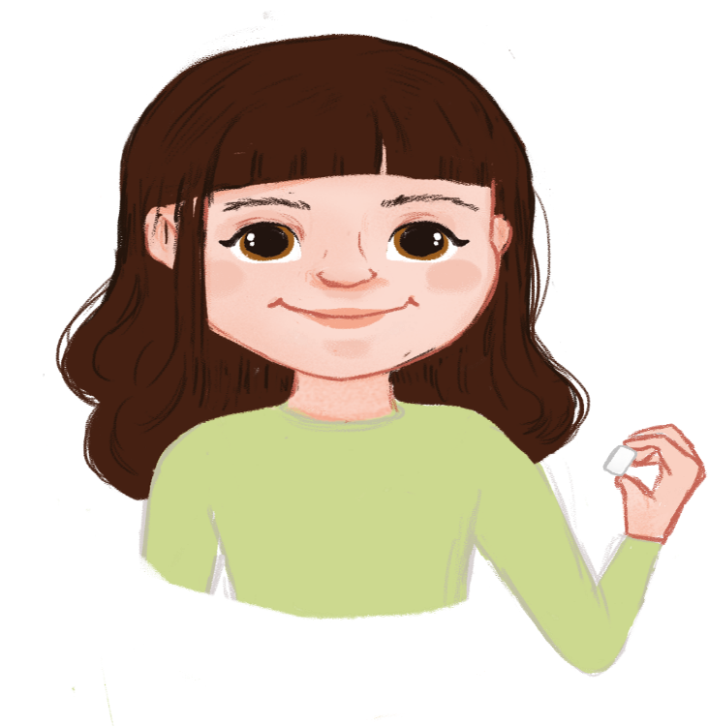
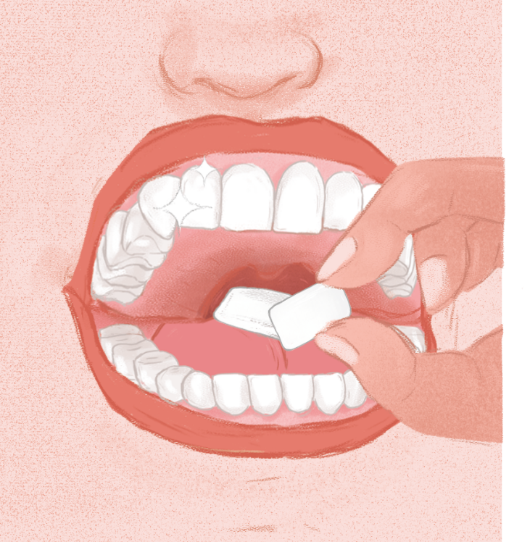
Po zjedzeniu czegoś w ciągu dnia, gdy nie masz możliwości umycia zębów, warto sięgnąć
po GUMĘ DO ŻUCIA – ważne, by była to guma bezcukrowa.
Żucie jej przez 10 MINUT PO POSIŁKU
wpływa na zwiększenie produkcji śliny. Ślina pomaga neutralizować kwasy szkodliwe dla zębów.
Żując GUMĘ BEZCUKROWĄ PO POSIŁKU, dbasz o zęby.
Żucie gumy jest jednym z czterech kroków, ale nie zastąpi szczotkowania zębów.

Slide 17
Jak elegancko żuć gumę?
Żuj gumę cicho, nie mlaskaj.
Żuj gumę z zamkniętymi ustami.
Zużytą gumę zawiń
w papierek i wyrzuć do kosza
na odpady zmieszane.
Nie wyrzucaj gumy na chodnik ani na ulicę.
Nie przyklejaj jej nigdzie!
Nie żuj gumy w czasie lekcji.

Slide 19
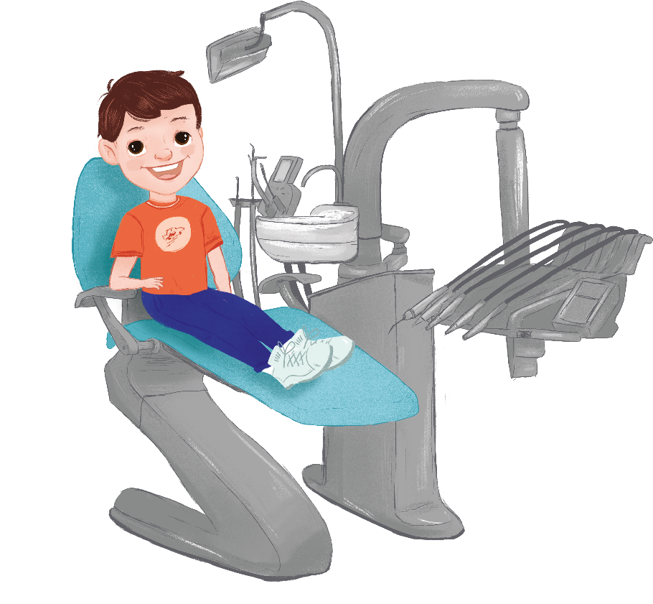
CO TO JEST PROFILAKTYKA?
Działania stosowane w celu zapobiegania czemuś
(np. katastrofom, wypadkom)
Działania i środki stosowane w celu zapobiegania
chorobom.
definicje za: Uniwersalny słownik języka polskiego, Wydawnictwo Naukowe PWN, Warszawa 2003
Jak zapobiegać
chorobom zębów?
Wizyty kontrolne u dentysty.
Przynajmniej raz na pół roku.

Slide 21
